Slide 1
Progettazione unplugged di un videogioco – Laboratorio Tecnologie didattiche a.a. 2017/2018 SFP Roma Tre
Umberto Zona – Martina De Castro
Laboratorio per lo Sviluppo dell’Inclusione Scolastica e Sociale

Slide 2
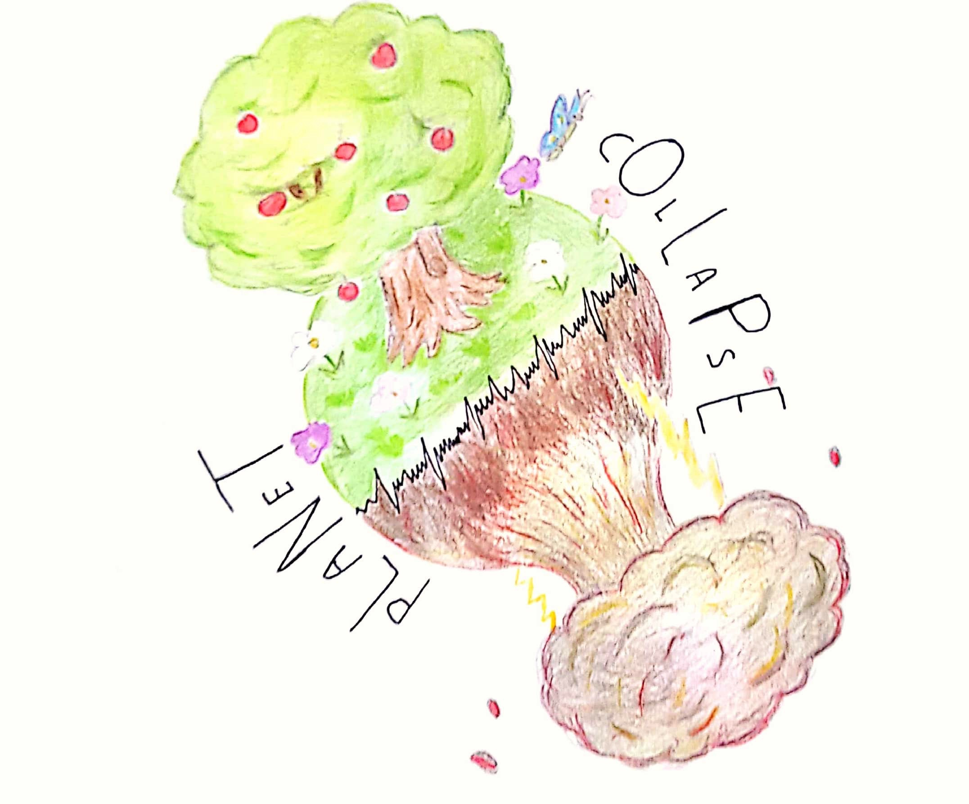
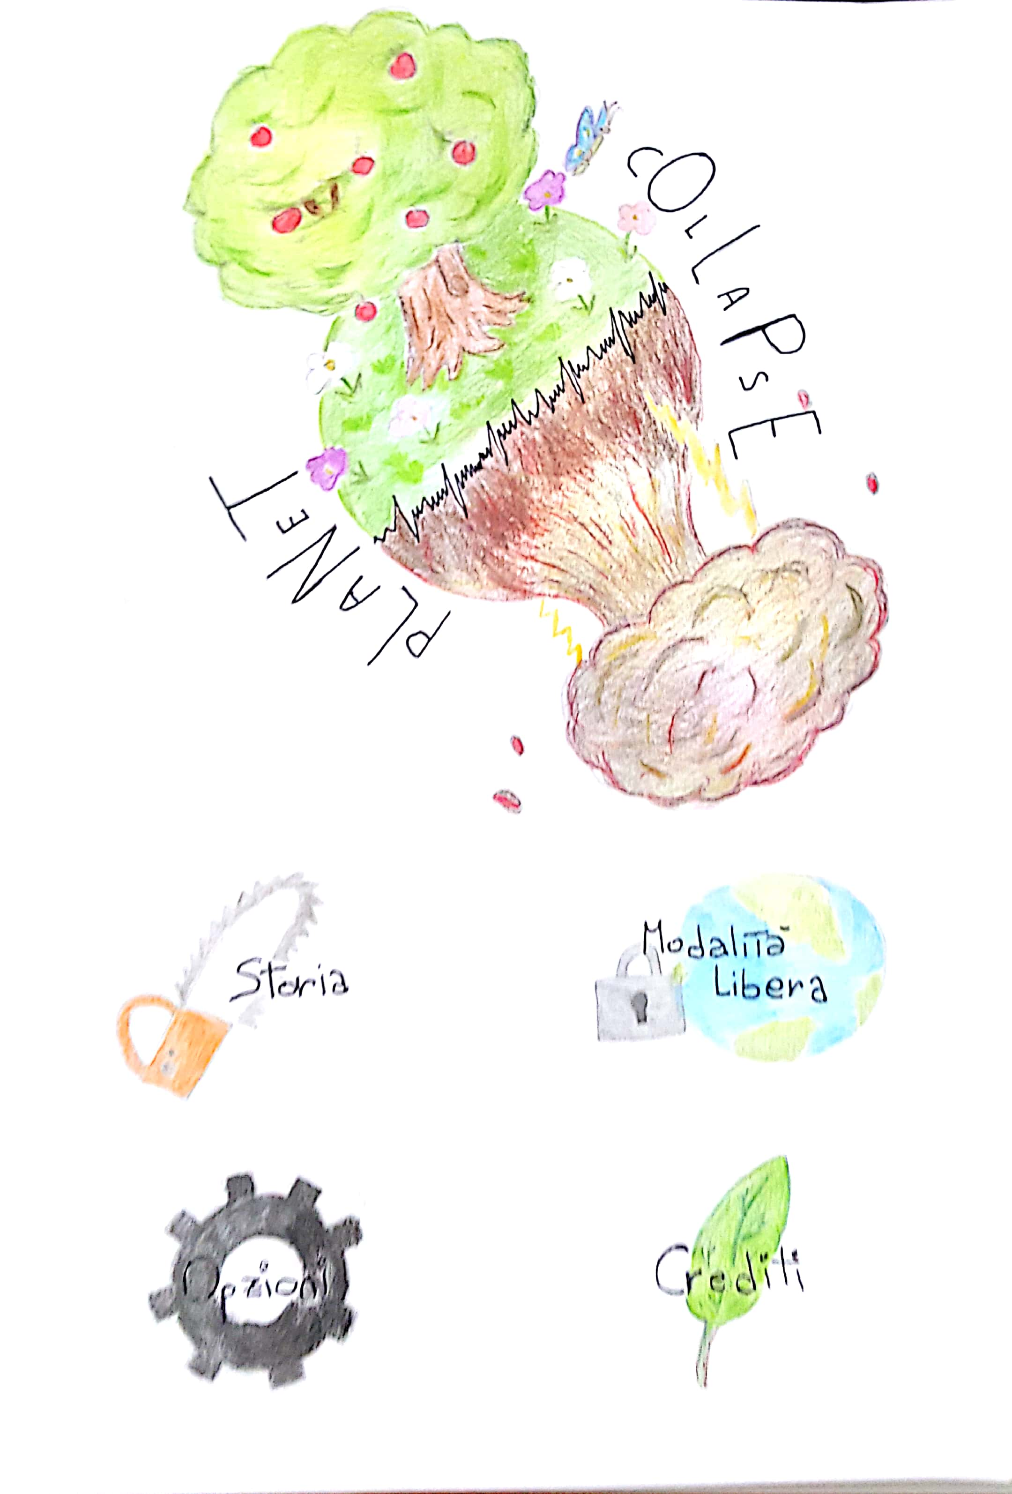
pLaNeT cOlLaPsE!
Il gioco presenta due modalità:
La storia, disponibile da subito, e la modalità libera, che il giocatore potrà sbloccare solo dopo aver raggiunto un discreto livello nella modalità storia.

Slide 3
La prima schermata è dedicata alla scelta del personaggio.

Slide 4
La modalità STORIA
Una volta entrato nella modalità storia, il giocatore si trova a disposizione quattro possibili scenari, ognuno dei quali presenta diversi minigiochi.
In tutti i minigiochi il protagonista guidato dall’utente è un attivista ambientalista, che porta avanti la sua lotta all’inquinamento e alle pratiche illegali ai danni della natura con metodi non violenti ma non esattamente convenzionali.

Slide 5
IL PRIMO AMBIENTE:
LA FORESTA
Rumori di sottofondo: scricchiolare di rami, passi sullo sterrato, frusciare delle foglie.

Slide 6
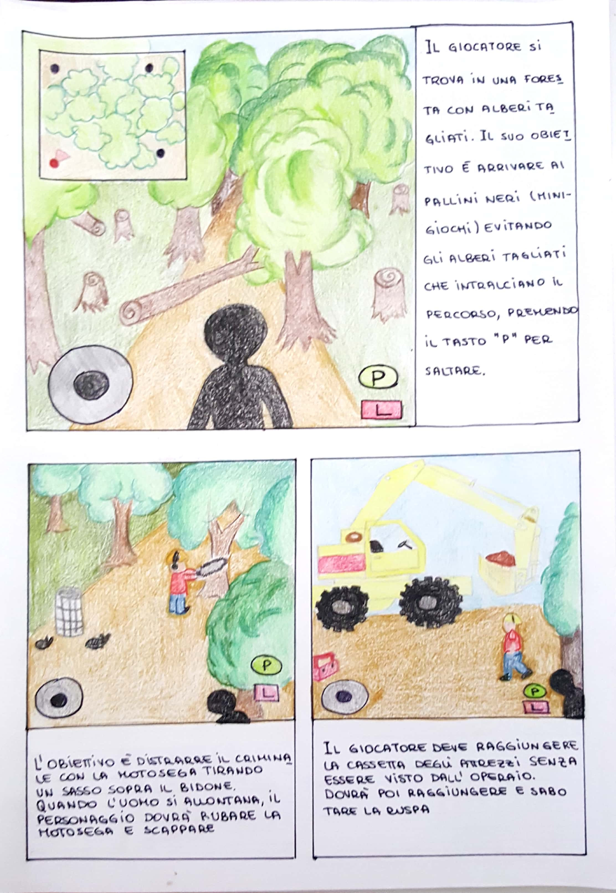
PRIMO E SECONDO MINIGIOCO:
Il giocatore, grazie alla minimappa in alto a sinistra, si muove nella foresta utilizzando il cursore in basso a sinistra e interagisce con gli oggetti tramite i due tasti di comando P e L.
L’obbiettivo è distrarre il criminale che vuole deforestare e rubargli la motosega.

Slide 7
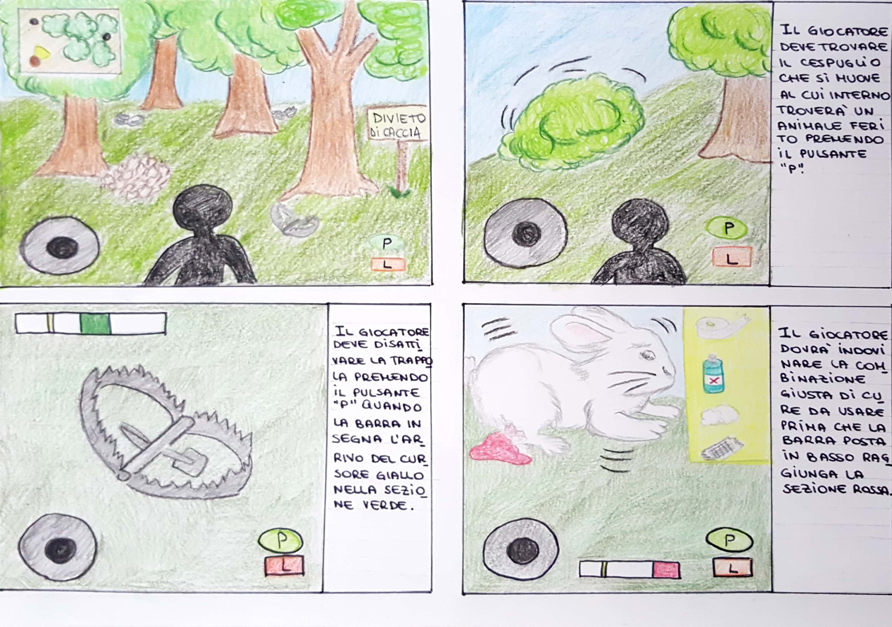
TERZO E QUARTO MINIGIOCO:
Il giocatore deve trovare l’animale ferito dai cacciatori e curarlo, dopo aver disattivato la trappola.

Slide 8
IL SECONDO AMBIENTE:
I CAMPI AGRICOLI
Rumori di sottofondo: rumore di trattori, passi sulla terra, frusciare del vento.

Slide 9
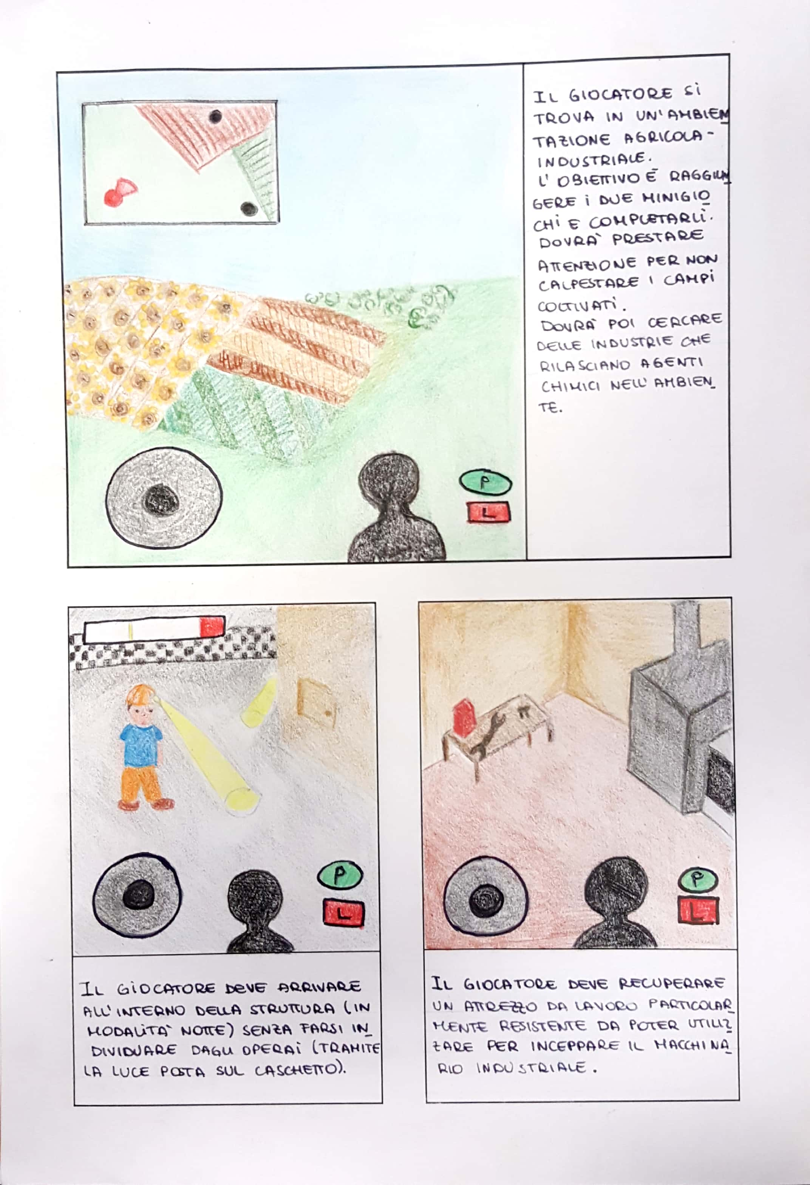
PRIMO E SECONDO MINIGIOCO:
L’interfaccia rimane la stessa, ma in questo caso lo scopo è di individuare e sabotare le industrie che non rispettano le norme ambientali nell’ambito agricolo.

Slide 10
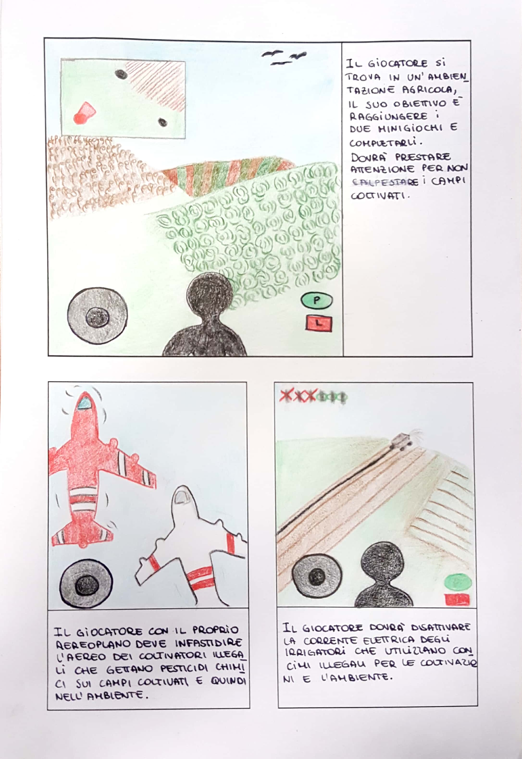
TERZO E QUARTO MINIGIOCO:
Le due sfide complementari prevedono da una parte l’azione sabotatrice dell’aereo attivista così da impedire la dispersione dei pesticidi, dall’altra la disattivazione della corrente elettrica degli irrigatori che utilizzano concimi illegali.

Slide 11
IL TERZO AMBIENTE:
IL MARE
Rumori di sottofondo: onde che si infrangono sulla spiaggia, gabbiani, vociare delle persone.

Slide 12
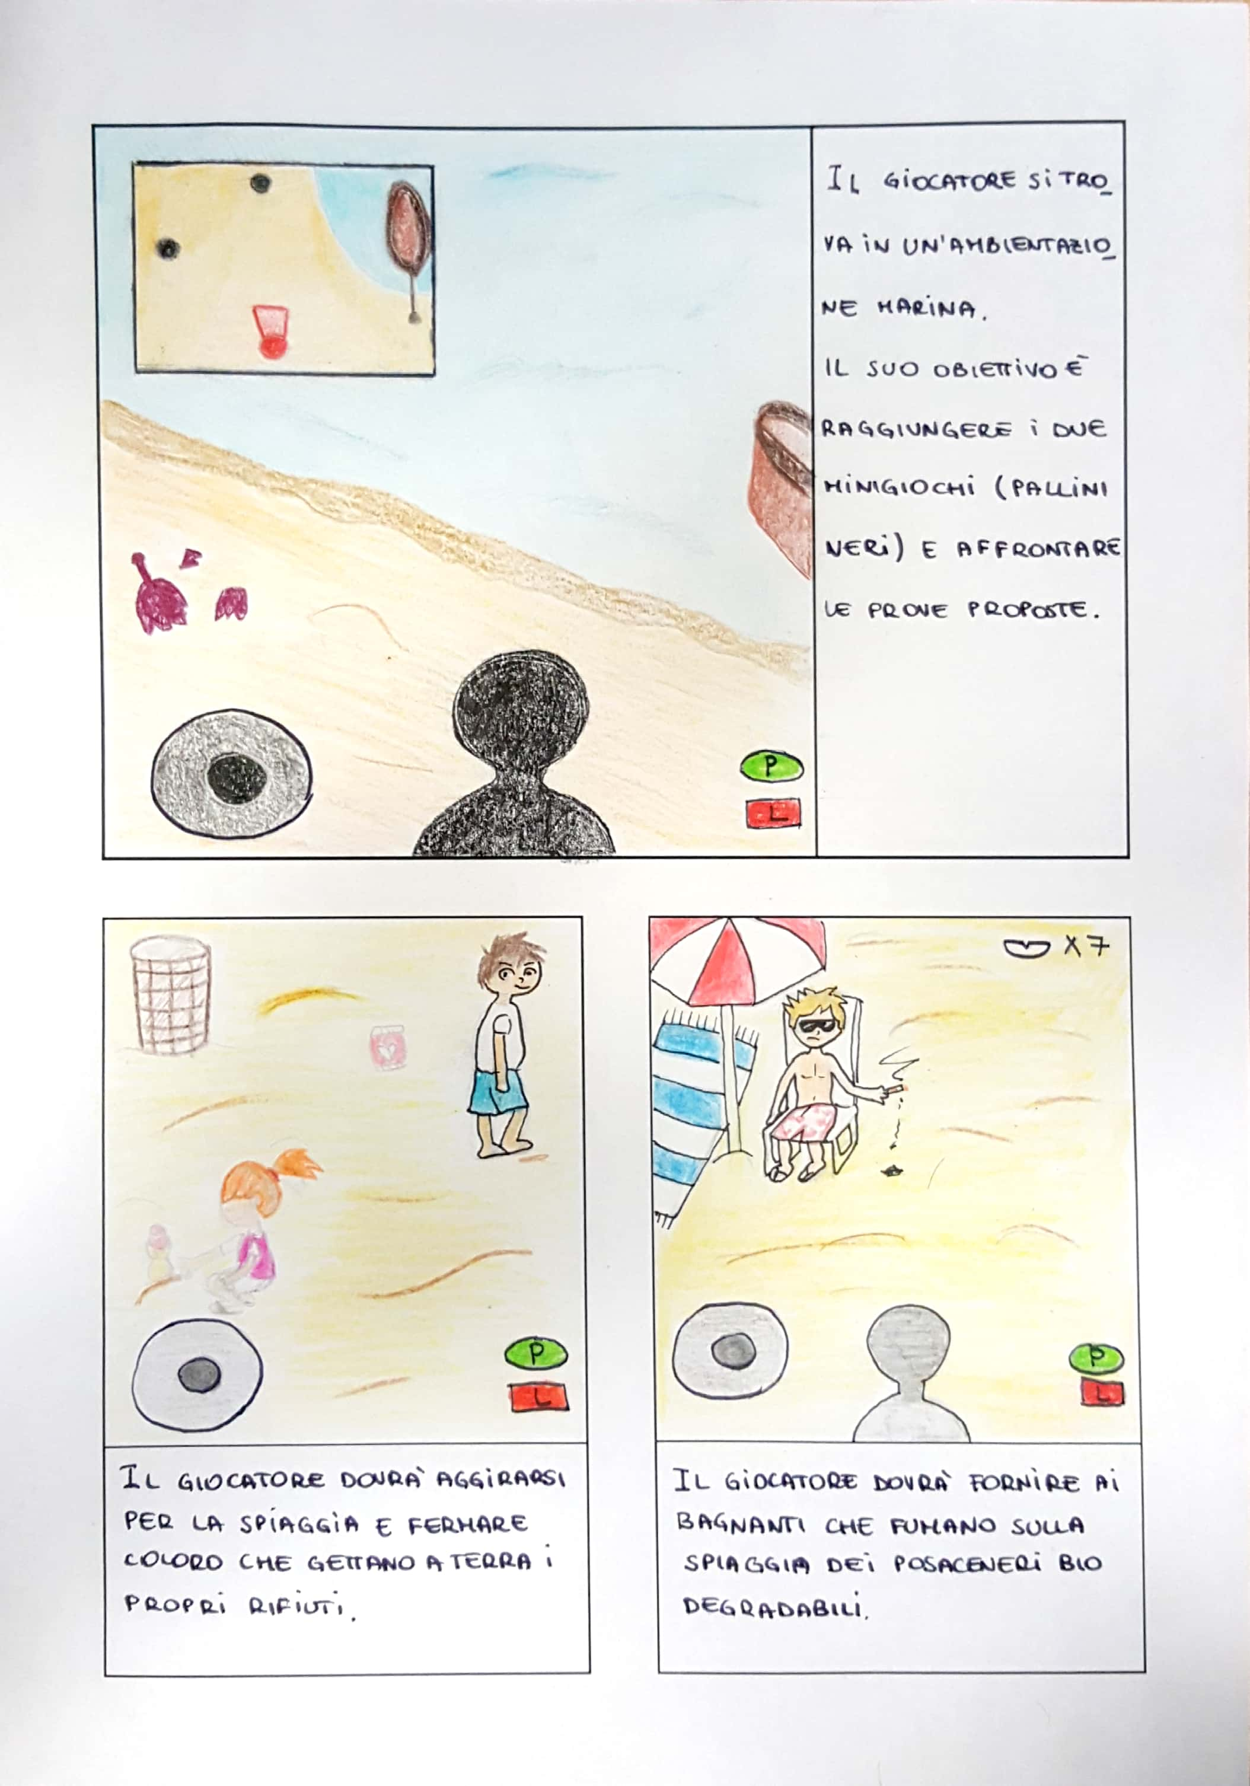
PRIMO E SECONDO MINIGIOCO:
Altre due sfide vengono proposte al protagonista, che dovrà vigilare sulla pulizia della spiaggia e fornire ai bagnanti dei posaceneri biodegradabili. La difficoltà delle sfida sarà nel tempismo (si andrà sempre più veloci) e nella precisione (utilizzando la giusta combinazione di tasti).

Slide 13
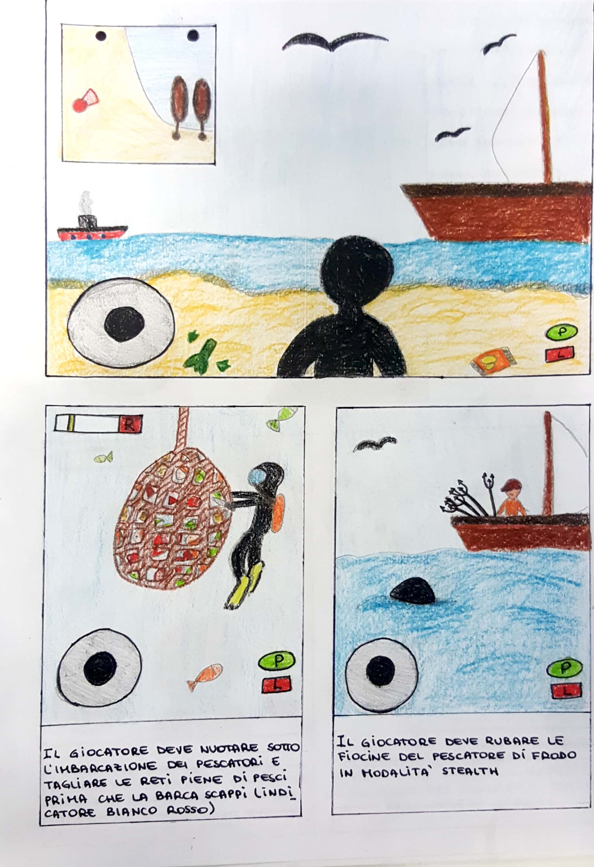
TERZO E QUARTO MINIGIOCO:
Nella prima parte, grazie all’indicatore in alto a destra, il giocatore capisce quando è il momento di tagliare le reti prima che la barca scappi. Successivamente deve sequestrare le fiocine ai pescatori di frodo.

Slide 14
QUARTO AMBIENTE:
IL GHIACCIAIO
Rumori di sottofondo: suono dei passi sul ghiaccio, versi di animali selvatici, suono del mare.

Slide 15
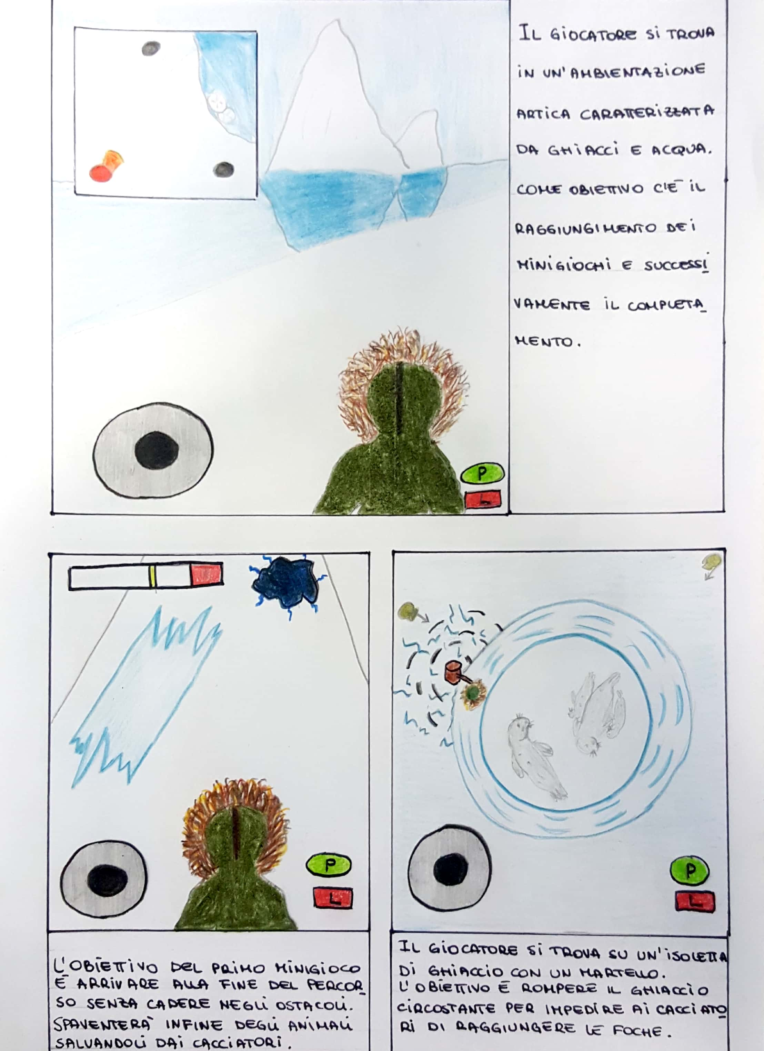
PRIMO E SECONDO MINIGIOCO:
Il protagonista si ritrova in una corsa sfrenata (e inarrestabile) durante la quale deve evitare diversi ostacoli per arrivare nel luogo dove dimorano gli animali. L’obbiettivo è spaventarli così da impedire che siano uccisi.
In una seconda fase, deve rompere con un martello un’isola di ghiaccio, per proteggere le foche dai cacciatori.

Slide 16
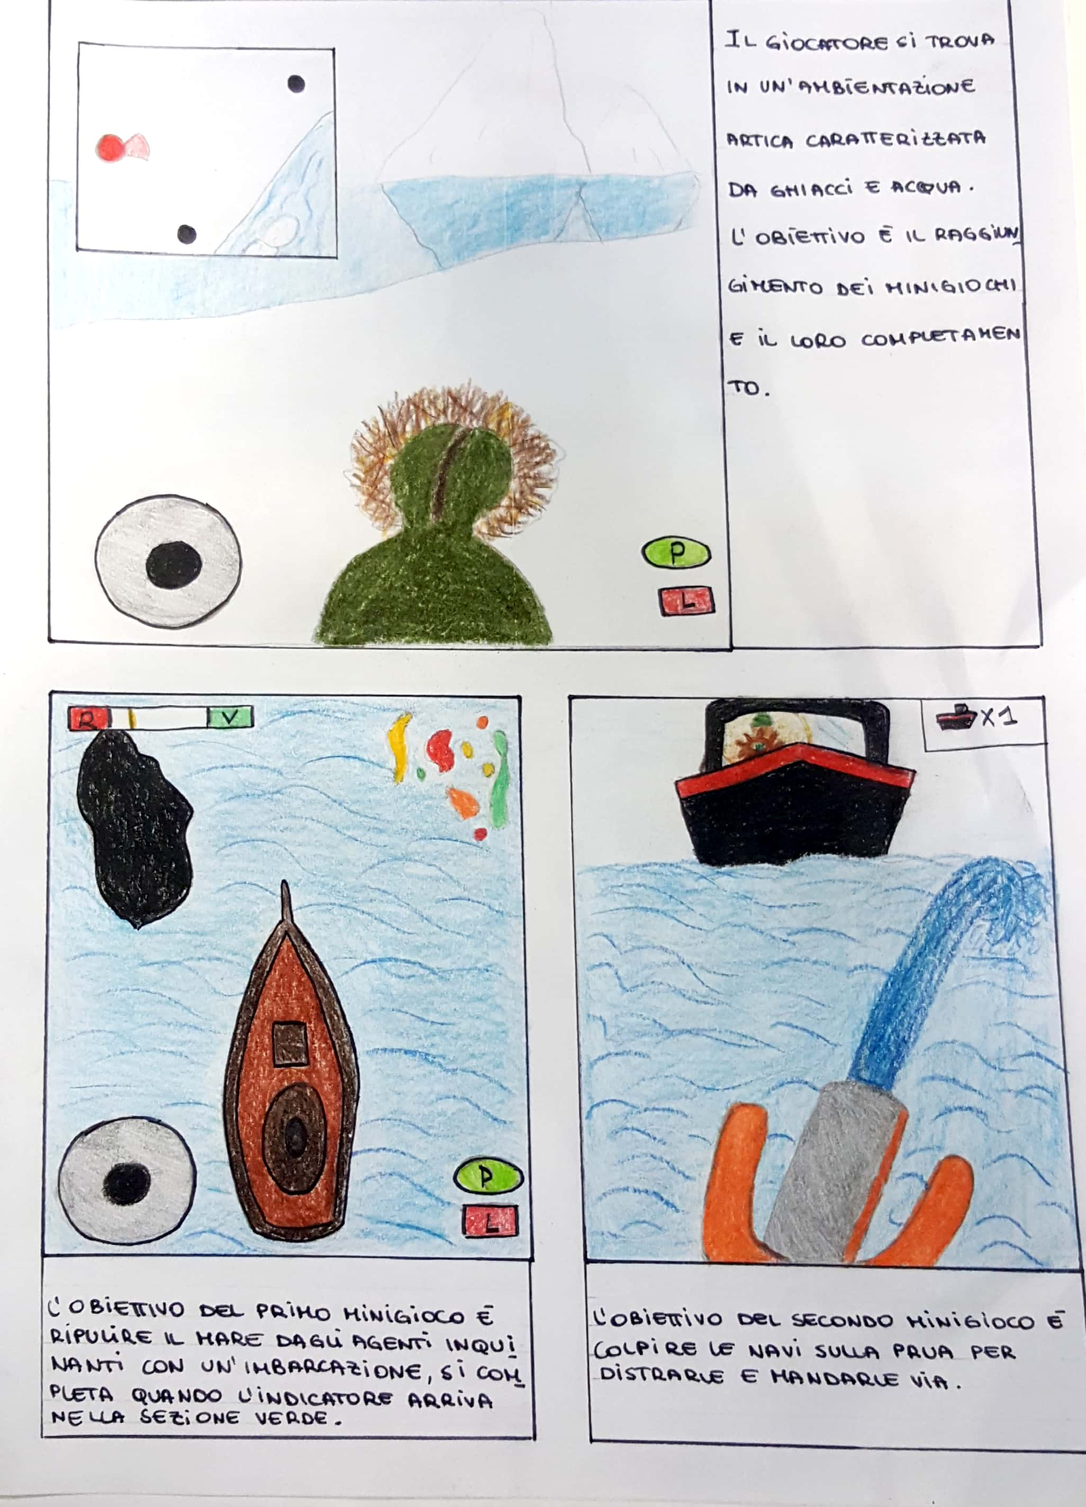
TERZO E QUARTO MINIGIOCO:
Anche qui utilizziamo un indicatore con due poli per capire quando abbiamo raggiunto un livello accettabile nella pulizia del mare, mentre nel secondo gioco il protagonista è al comando di un potente getto d’acqua che userà per colpire la prua delle navi che inquinano per ostacolarle.

Slide 17
THE GAME OF WORLDS

Slide 18
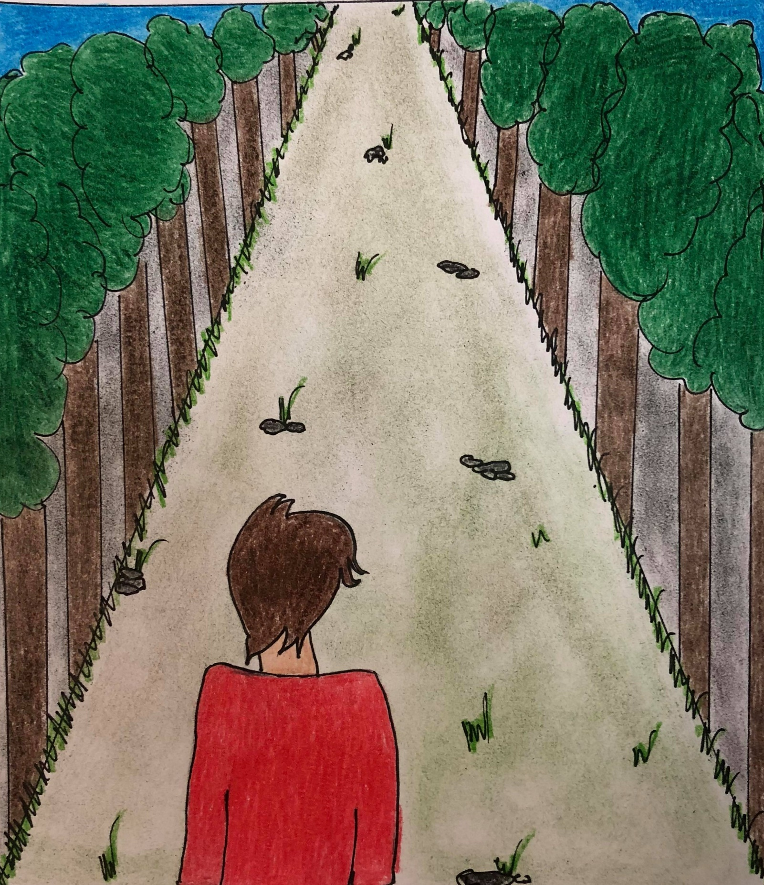
SCENA 1
Victor è un ragazzo di 12 anni e vive in un paesino di campagna che dista pochi km dal mare.
Ha due sorelle più piccole, un cane e un coniglio.
Ama stare a contatto con la natura ed è per questo che il padre gli ha costruito una casa sull’albero, che però usa molto poco perchè detesta i ragni e ha paura dell’ altezza. Ha anche altre due paure che lo terrorizzano, il fuoco e gli squali.

Slide 19
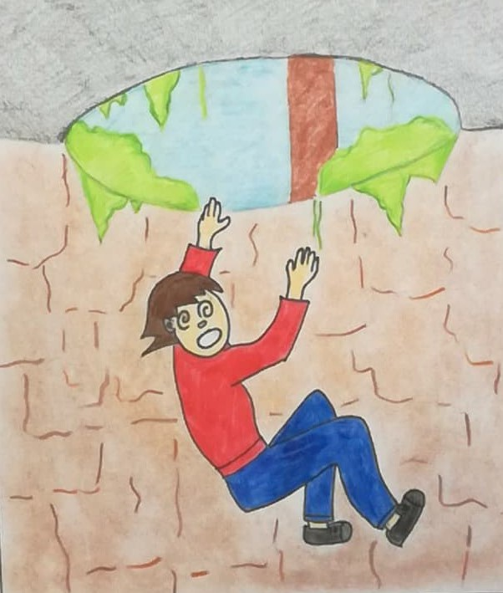
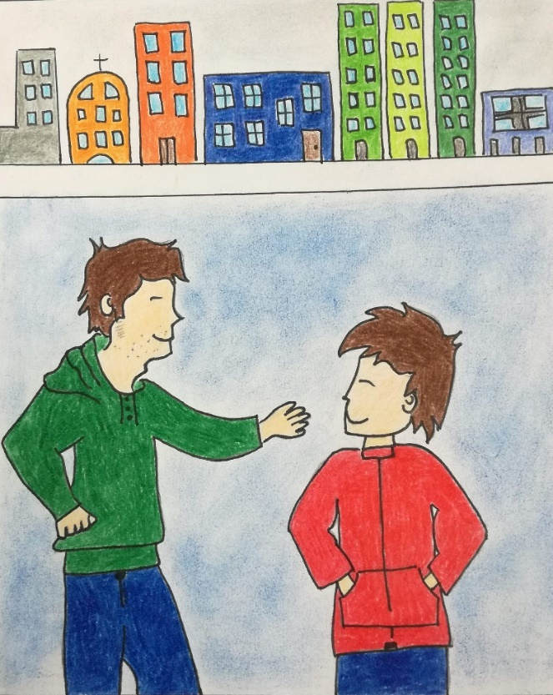
SCENA 2
Mentre cammina nel bosco accanto alla sua casa, inciampa
E cade in un buco spazio-temporale che lo catapulta in un mondo parallelo.
Scena: 3
Victor incontra se stesso del futuro, il quale gli spiega che per tornare alla realtà dovrà superare quattro mondi (terra, acqua, fuoco, aria)
Ciao Victor, io sono te! Sono venuto dal futuro per aiutarti ad affrontare le tue paure, è il solo modo per poter sopravvivere e riuscire a tornare a casa. Nella vita è importante superare ciò che ci spaventa, con il corpo e soprattutto con la mente . Dovrai superare quattro mondi e una guida iniziale ti darà un indizio. Ascolta bene e fanne tesoro. In bocca al lupo ragazzo so che ce la farai!!!!

Slide 20
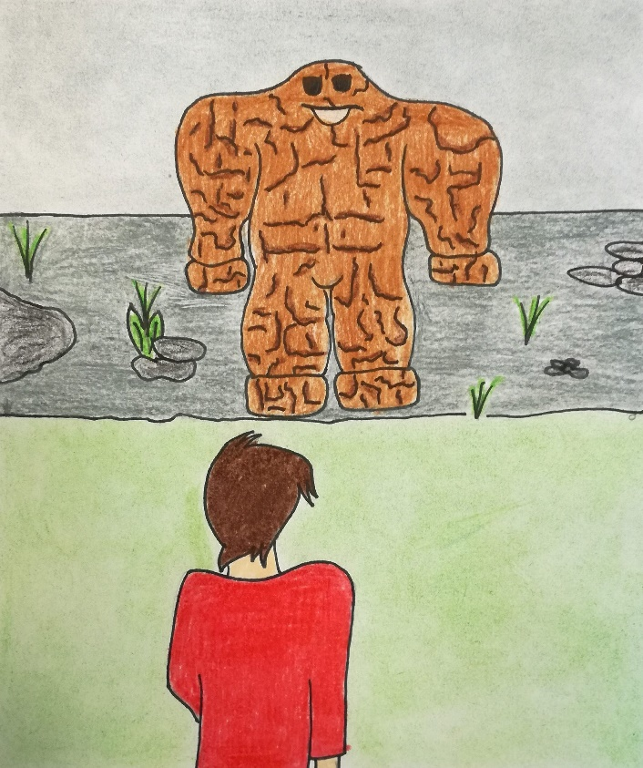
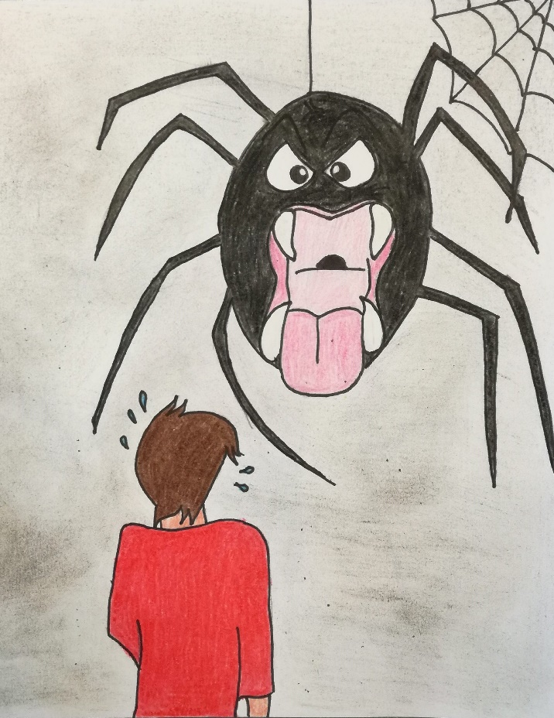
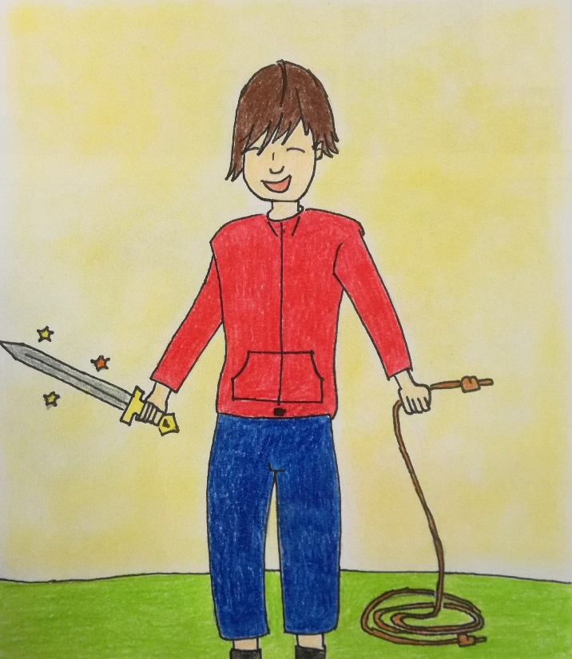
SCENA: 4
Ecco il primo mondo, qui
Victor incontra l’uomo roccia, il quale gli dice:
”Caro avventuriero
segui questo sentiero e
solo allora troverai il ragno nero.
Nella sua tana cercare dovrai l’arma giusta che poi userai”.
SCENA 5
Dopo molte peripezie, riesce ad arrivare nella tana del ragno.
È ora di affrontare faccia a faccia una delle sue più grandi paure.
SCENA 6
Ha sconfitto il ragno!
Appaiono così i primi due oggetti che potrà portare con se durante il suo percorso e che lo aiuteranno, se solo lui saprà come e quando usarli. Una spada e una corda.

Slide 21
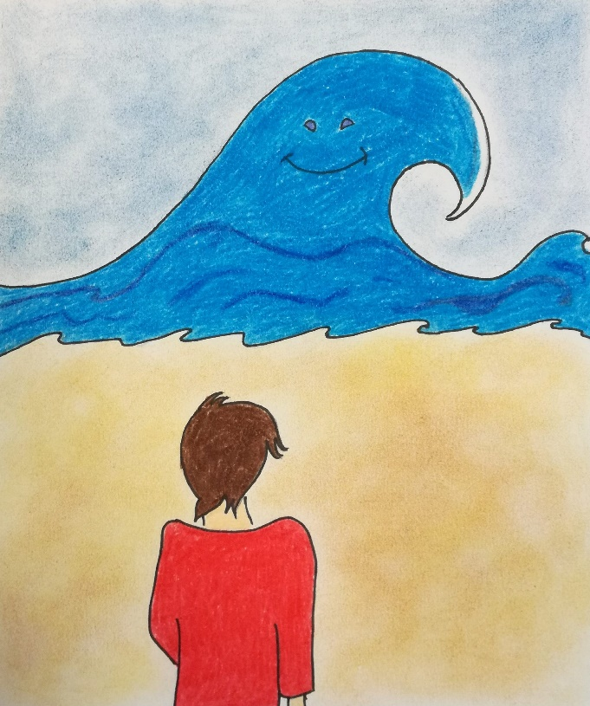
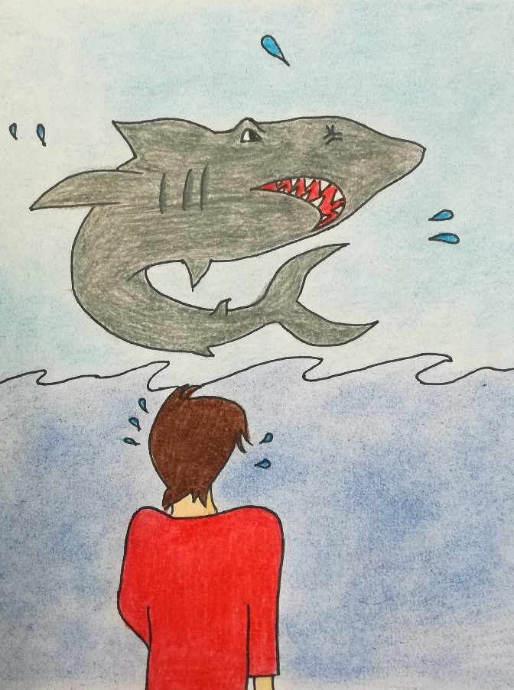
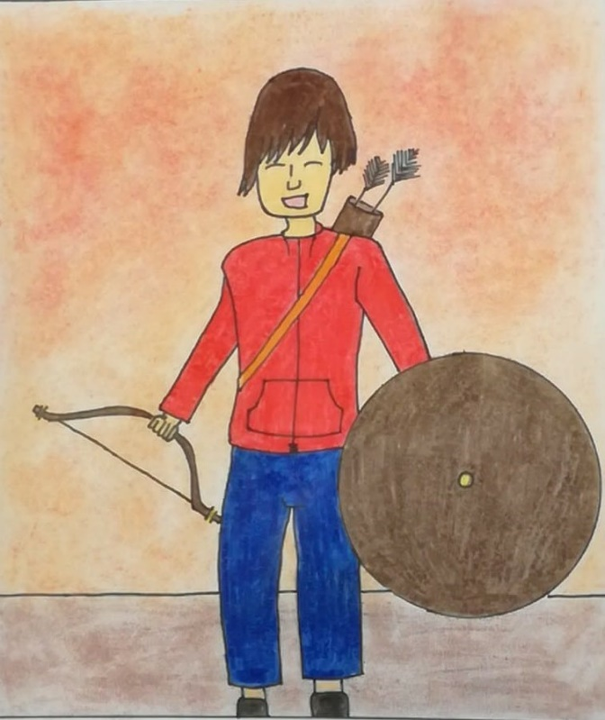
SCENA 7
Dopo aver superato il livello precedente e aver sbloccato i primi due oggetti Victor entra nel nuovo mondo, qui incontra l’Onda che lo guida:
”Caro avventuriero
se un oggetto utile vorrai trovare
negli abissi ti dovrai addentrare.
Non spaventarti!
Le tue paure dovrai affrontare, tieni d’occhio il tempo e usa l’intelletto.”
SCENA 8
Ecco arrivare uno squalo. Victor è terrorizzato. Deve avere sangue freddo e capire che non è suo nemico, ma un aiuto che lo porterà alla tappa successiva. Utilizzando la corda cavalca lo squalo che lo porta al relitto.
SCENA 9
Una volta raggiunto il relitto, trova e riordina le tessere che gli sbloccheranno i due oggetti e il livello successivo.
Due oggetti: un arco con le frecce e uno scudo.

Slide 22
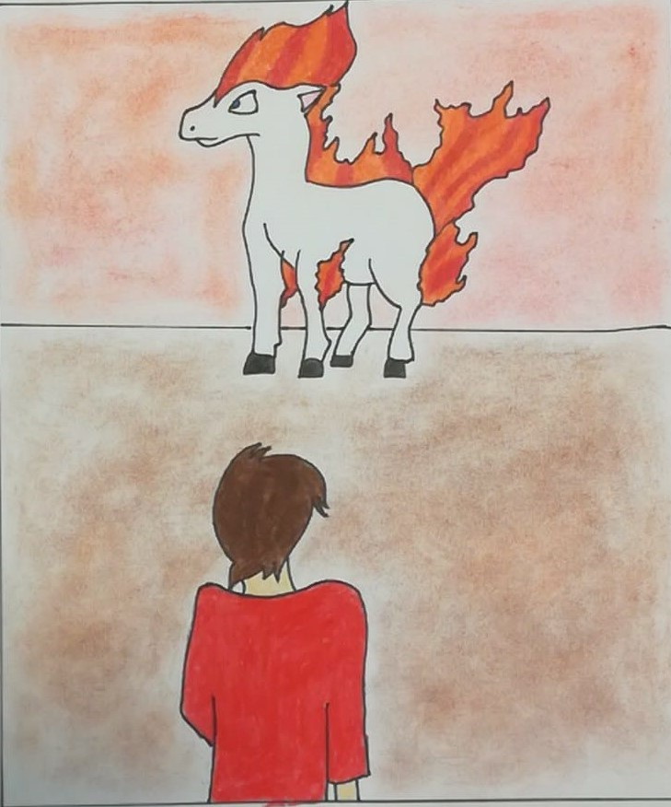
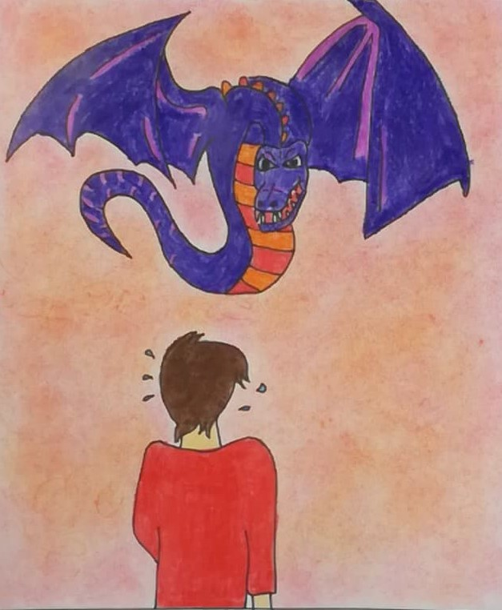
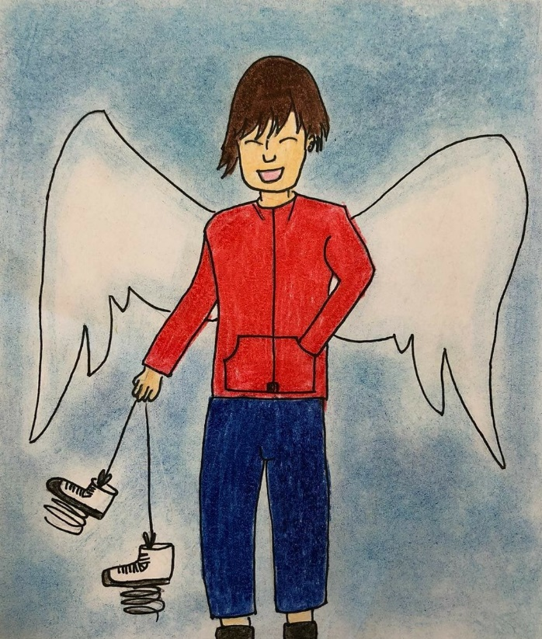
SCENA 10
Nel mondo del fuoco gli appare il cavallo di fuoco che lo avvisa:
”Caro avventuriero
del drago l’oggetto è prigioniero.
Libera l’arma e schiva il suo fuoco per continuare il gioco e raggiungere un mondo nuovo.”
SCENA: 11
Dopo aver superato vari ostacoli, arriva alla caverna del drago. In possesso dello scudo e della spada Victor sconfigge il drago
SCENA 12
Dopo aver sconfitto il suo nemico guadagna delle scarpe con la molle e delle ali.
È pronto per affrontare l’ultimo mondo e poter finalmente ritornare a casa.

Slide 23
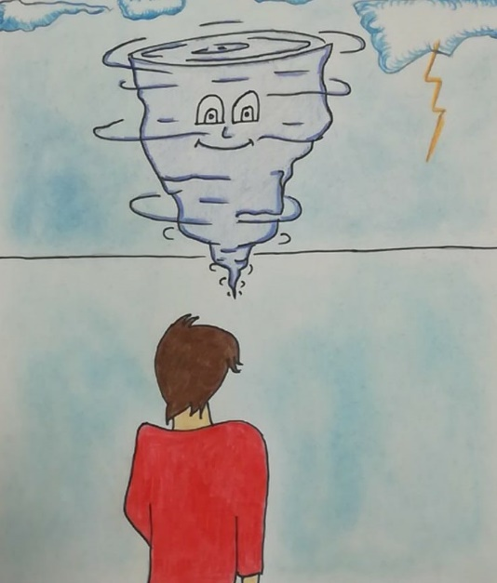
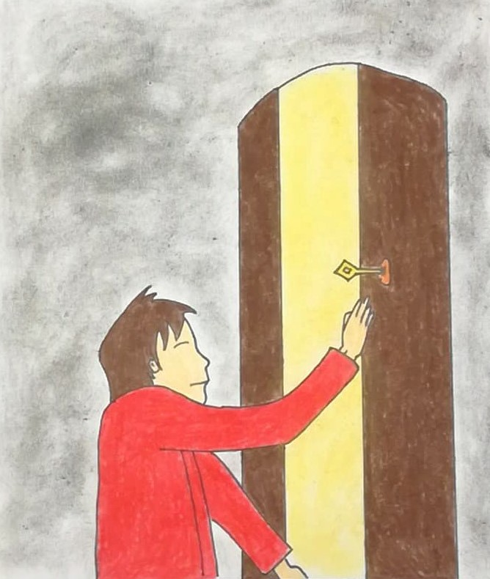
SCENA 13
L’ultimo livello è quello dell’aria. Qui incontra l’ultima guida, il vortice, che gli spiega:
«Caro avventuriero
Affronta l’altezza come un guerriero.
Utilizza gli oggetti a tua disposizione
Per trovare ciò che ti permetterà di completare questa lunga e pericolosa missione.”
SCENA 14
Ha scalato montagne, ha volato sulle nuvole,
Ha sconfitto uccelli assassini con il suo arco ed è riuscito a trovare la chiave.
È finalmente arrivato al termine di questa lunga avventura

Slide 24
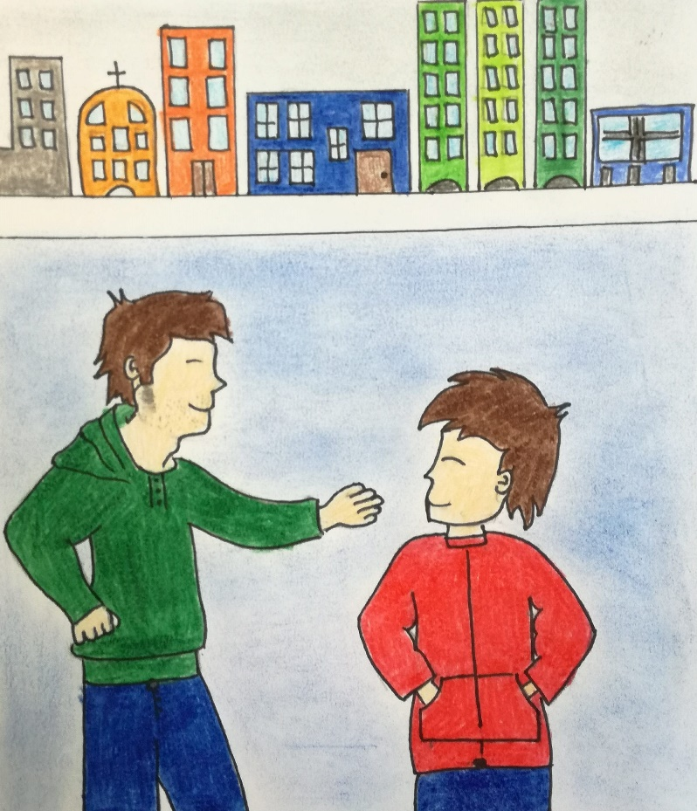
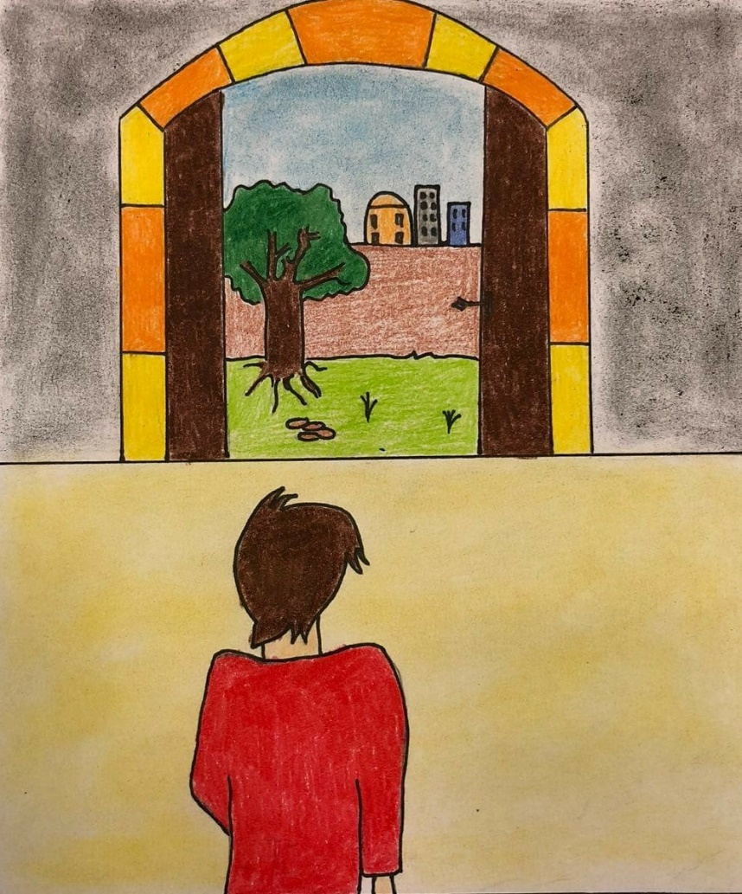
SCENA 15
Al superamento dell’ultimo mondo Victor è catapultato in un limbo dove incontra di nuovo il se stesso del futuro.
«Caro me del passato, eccoci finalmente alla fine. Sapevo che ce l’avresti fatta!
Complimenti!!!
Sei riuscito a sconfiggere le tue paure con il corpo e con la mente. Sono fiero di me, emm… di te!
È ora di tornare a casa.»
SCENA 16
Victor è riuscito ad affrontare ciò che prima lo spaventava e ripromette a se stesso di fare più attenzione quando cammina per i boschi.

Slide 25
MUSICA: https://www.youtube.com/watch?v=BQoyjbTTKPI

Slide 26
STORIA DEL GIOCO:
La Luna presenta una doppia faccia: una parte oscura e l’altra luminosa ed ha ingannato gli esseri umani convincendoli che la vita fosse migliore senza Sole. Soltanto due personaggi, Orlando e Oratio, sono riusciti a sfuggire a quest’incantesimo e tenteranno di riportare il Sole sulla Terra e sconfiggere definitivamente la parte oscura della Luna.
I giocatori dovranno affrontare una serie di ostacoli, che si svolgeranno in quattro livelli dove troveranno quattro pergamene che riunite formuleranno una formula magica, per far tornare il Sole e sbloccarli dall’incantesimo.

Slide 27
STRUTTURA DEL GIOCO E SUDDISIONE LIVELLI:
Il gioco è strutturato in 4 livelli : Terra, Acqua, Aria e Fuoco, e in ogni livello su può manovrare la Luna per far si che ci sia la luce o il buio.
Per ognuno di questi livelli il personaggio scelto deve recuperare una pergamena, dove è scritta una formula magica, per arrivare a sbloccare il livello successivo.
All’interno di ogni livello si può controllare la Luna sia dal suo lato luminoso o quello buio e questo influenza il paesaggio (ad esempio alza o abbassa la marea). Questo fa si che si creino dei “rompicapo” che vanno risolti spostando la Luna avanti e indietro e svolgendo dei compiti in un ordine preciso. Inoltre i protagonisti affronteranno dei nemici, diversi in ogni livello.

Slide 29
Musica: https://www.youtube.com/watch?v=5IpYOF4Hi6Q

Slide 32
Musica: https://www.youtube.com/watch?v=1G4isv_Fylg

Slide 34
Musica: https://www.youtube.com/watch?v=cpbbuaIA3Ds

